Slide 1


고객 편의를 위한 스마트 0000 시스템
01 고객이 필요로 하는 것
000000에서 0000 선택
업무중 000 사용
00000 저하
0000반 빅데이터
클릭 시
오랜 버퍼링
암호화폐 0000 제공
주문 후
0000 시스템 불편
문제점
000 시스템
편한 충전 서비스
자신의 모바일 폰을 이용한 셀프 오더 및 결제
NFC를 이용한 광고 및 정보 서비스 활용 가능
업무 중 0000 속도 저하소진
0000 주문 시 시스템 불편

Slide 2
고객 편의를 위한 스마트 0000 시스템
01 SMART SOLUTION ‘00000’
Smart Solution 4가지 000000
000 내용
000 내용
000 내용
000 내용
첫번째 내용
첫번째 내용
첫번째 내용
첫번째 내용
두번째 내용
두번째 내용
두번째 내용
두번째 내용
세번째 내용
세번째 내용
세번째 내용
세번째 내용
0000 스마트한 0000
결과에 대한 내용을 입력해주세요

Slide 3

0000 신선식품 배송 비용 현황
(자료: 000000000000)
8000억원
코로나 19로 인하여
신선식품 배송 시장은
0005억원
지속적인 성장 중
0003억원
0009억원
000억원
2013
2015
2017
2019
2021

Slide 4
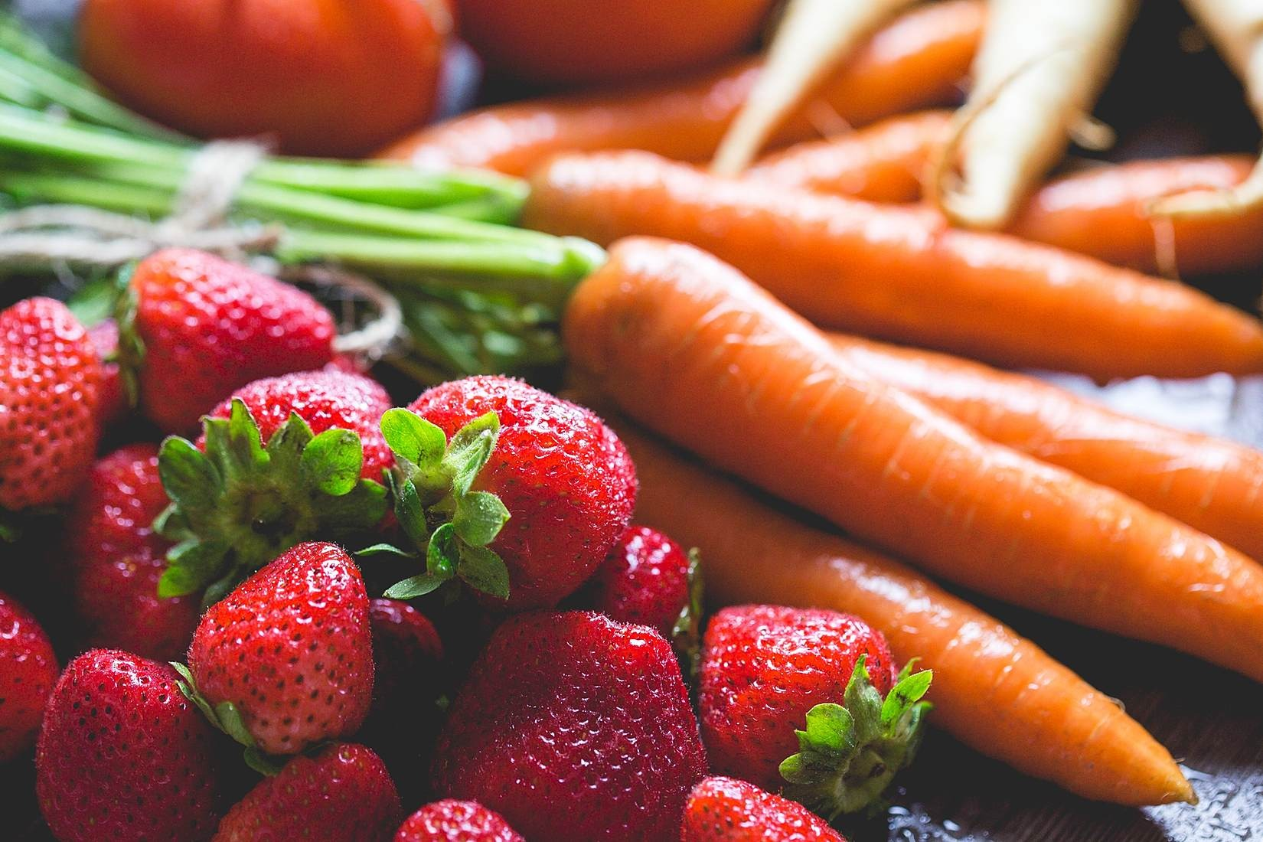

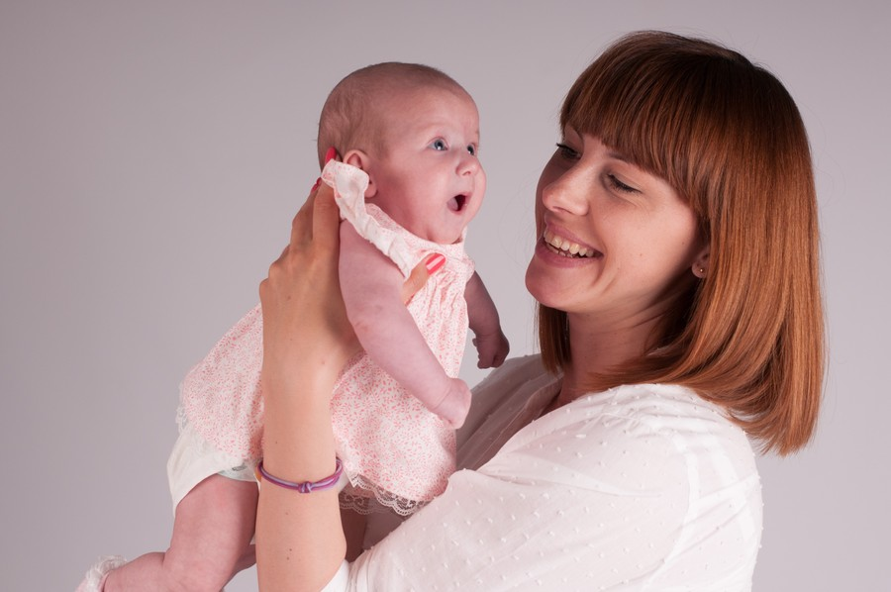

000 지역 000 소비자 의견
소비자1
너무 빠르게 음식을 받아서
0000 내용을 입력해주세요
0000 소비자 000
소비자2
너무 빠르게 음식을 받아서
0000 내용을 입력해주세요
0000 소비자 000
소비자3
너무 빠르게 음식을 받아서
0000 내용을 입력해주세요
0000 소비자 000

Slide 5
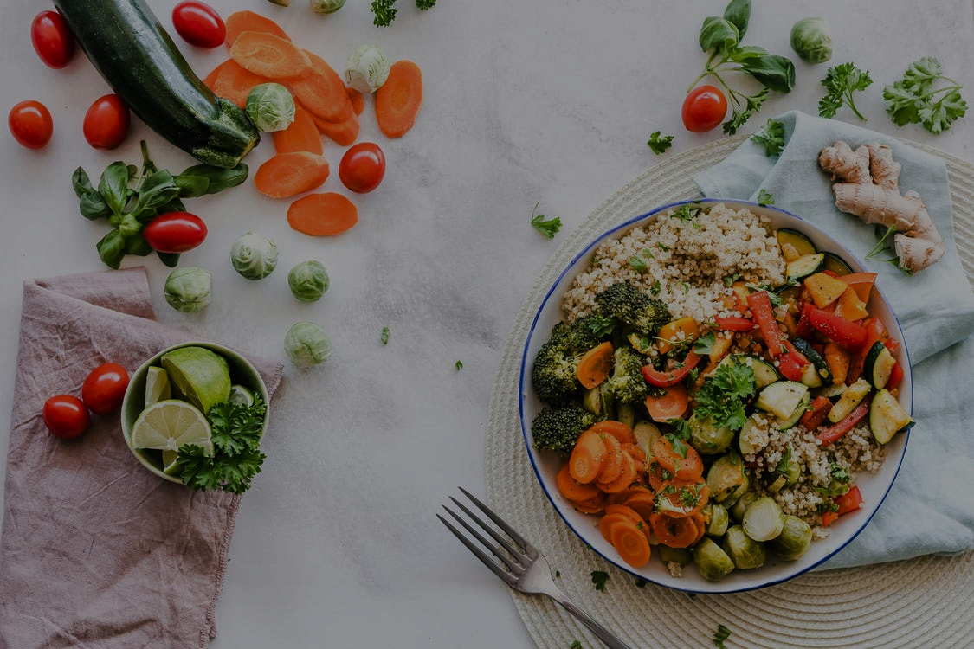
신선한 재료
친환경 재배

Slide 6
우리는
맛있게 만듭니다

Slide 7
